Slide 1
IP时代的商业运营新姿势
2017.9

Slide 2
玩
游戏电竞
动
体育
听
音乐
看
影视，文学，动漫，资讯
Notes:
从用户角度来看，看（影视，文学，动漫，资讯）、听（音乐）、玩（游戏电竞）、动（体育）四个方面为用户提供了丰富的在线内容。用户不仅能从中获取资讯，享受娱乐，更进一步改变了用户线上线下的娱乐生活方式。

Slide 3
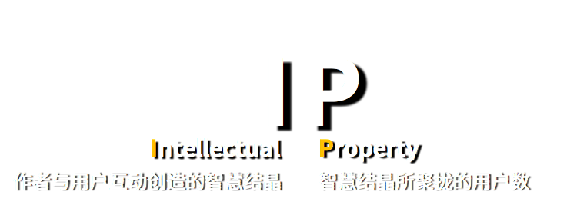
——乐视影业董事长兼CEO、新乐视上市体系CCO 张昭

Slide 4



原创力
跨越文化和时代的内核
内容力
有激发共鸣的内容价值
人格力
有温度、有情感、鲜明人格特征
传播力
自动引发话题和内容
适配力
适应不同的场景和技术界面
变现力
持续变现的商业衍生价值

Slide 5

品牌与IP内容的合作
品牌必须非常清楚知道自己目标受众是谁，要与内容项目有着较高的契合度。
内容项目本身要有一个好的覆盖度。
品牌在内容里面需要是一个重要的、自然的角色。

Slide 6
向成功者学习，
在学习中进步，在挑战中成长！

Slide 7


康师傅老坛酸菜牛肉面：一碗面的功夫

Slide 8



市场销量占比
40% vs 60%
品牌知名度
57% vs 73%
媒体投资
30% vs 70%
*2015
统一在2008年领先在老坛酸菜口味市场开创先河。
8年间，几乎统治了酸菜口味方便面市场。
Notes:
康师傅老坛酸菜作为后来者，2009年问世以来，无论是加大媒体投资、更换传播语言，还是雇佣新的代言人，始终在知名度、品牌形象及销量上落后于竞争对手。
当你的竞争对手已经是一个非常成熟的品牌并且受万千爱戴，而你的消费者对广告缺乏关注，我们要如何抓住他们的注意力，帮助品牌的业务提升？这是一个反客为主的故事，是关于一个处于竞争弱势的品牌如何通过一个娱乐的campaign成功逆袭的故事。

Slide 9
到借视
从借势
借势《功夫熊猫 3》的上映，
借视消费者对品牌内容的关注。
Notes:
借两者的共性，将品牌要沟通的32道工艺用浑然天成的原创内容来演绎给受众。而我们的媒体策略是希望借势消费者对电影的关注，带动他们对品牌内容的关注。

Slide 10

同源“四川”、同属“功夫”
阿宝
功夫熊猫男主角
个性：吃货
故乡：四川
养父：平先生，家里开面店
老坛酸菜系列
独门32道秘制工艺
个性：不止酸爽
故乡：四川
老爸：康师傅
X

Slide 11

Notes:
以品牌定制化视频开始借势。

Slide 12

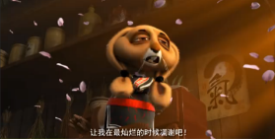


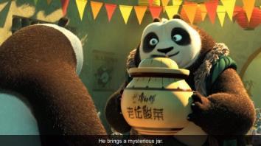

番外篇 《一碗面的功夫》品牌专属内容
15s 抢先剧透版
25s 四字箴言版
30s 英雄登场版
3min 正片

Slide 13



利用#双宝约战# 微博传播《一碗面的功夫》
曝光量 4.06亿； 视频播放数 3,534,207次； 互动量: 252万

Slide 14
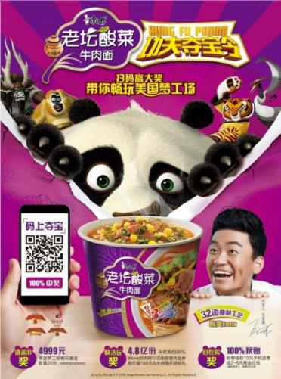
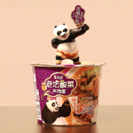
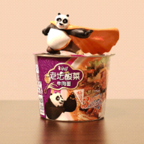

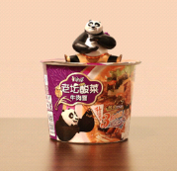
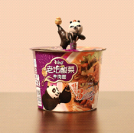

功夫夺宝令促销，
激发消费者参与H5互动或购买产品
H5页面 PV 768万；
互动参与 452万；
网络贴片曝光量：2.25亿；
电视曝光人次：2亿；
户外电影贴片：覆盖132个城市，530家影院，310万人次。
Notes:
功夫夺宝令紧随其后，激发消费者参与H5互动或购买产品来赢取奖品。康师傅和功夫熊猫定制的压面神器，风靡一时。

Slide 15
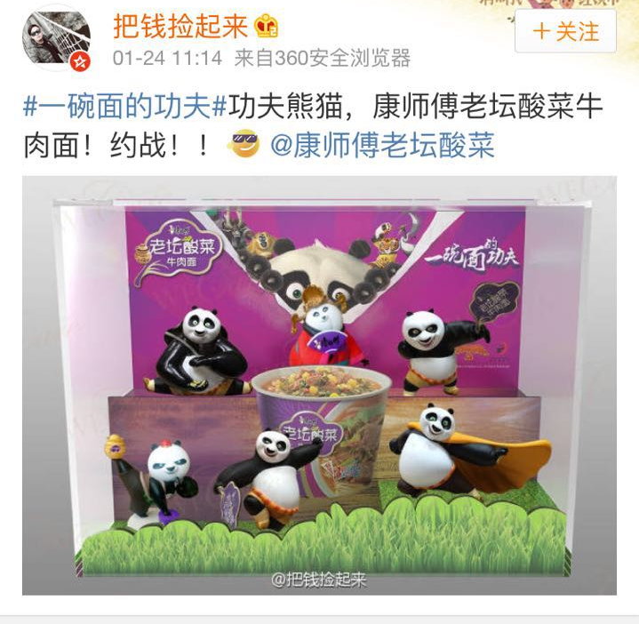
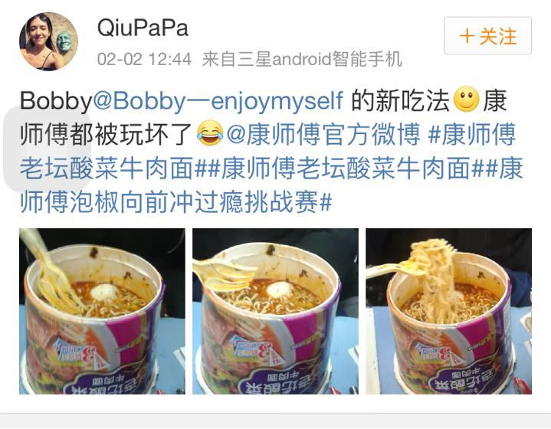
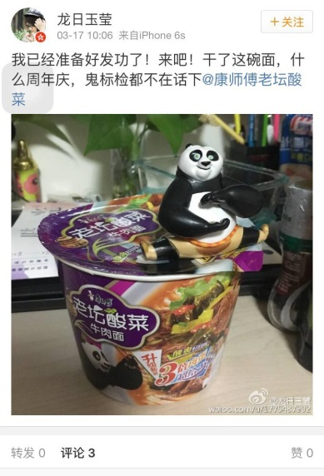
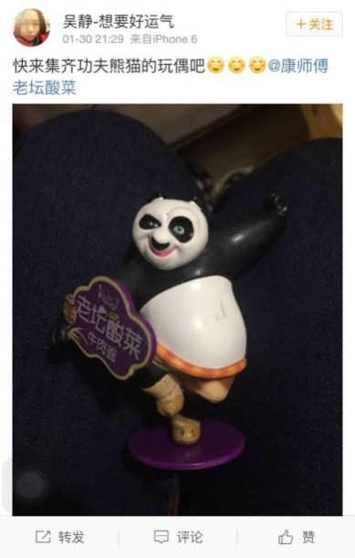
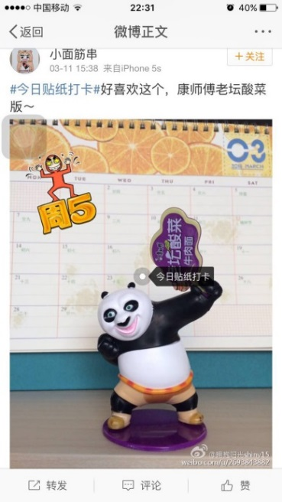
用户自发生成多样化内容，丰富传播效果

Slide 16
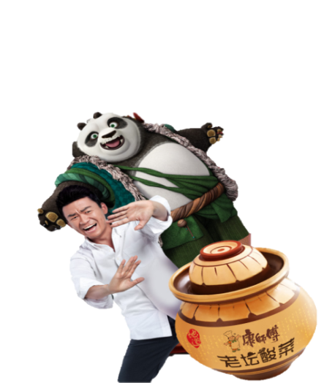
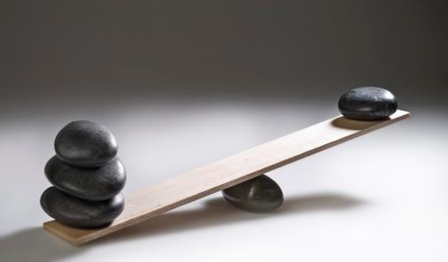
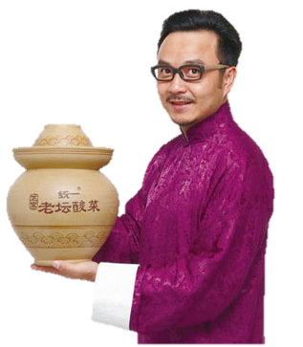
品牌知名度（vs.统一）60% ：59% 电商销量增长 +657%* 市场占有率(vs. 统一) +7%#
*天猫平台销售数据 1-2月 数据 ；# 尼尔森 2016 1-3月监测数据

Slide 17
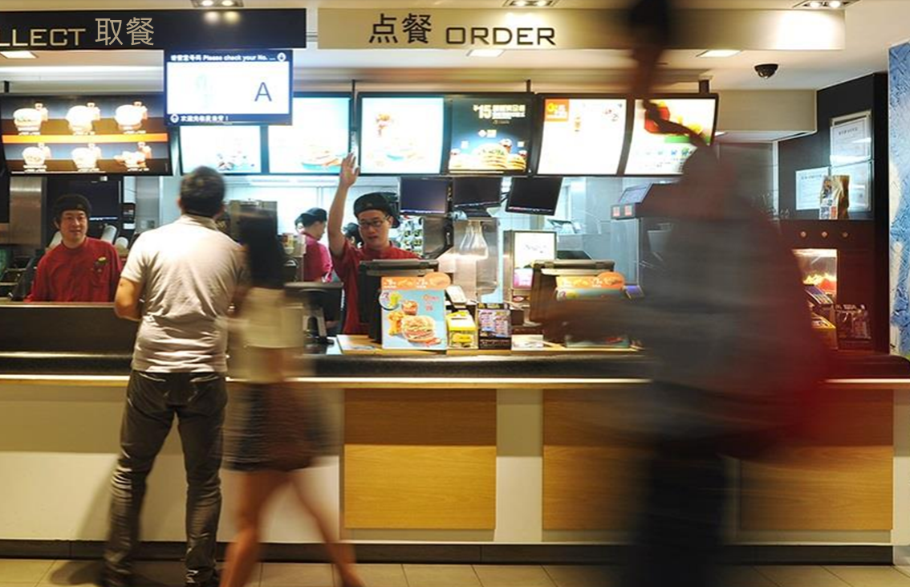
麦当劳X网易二次元合作“艾木娘の不思议之旅”

Slide 18


二次元的
用餐新体验
漫画平台领先者
餐饮行业领先者
网易漫画与麦当劳合作在上海布置四家风格各异的麦当劳漫画主题餐厅，以网易漫画独家签约四部国漫作品为基础，展开线上线下一系列营销推广合作。

Slide 19




网易漫画解构次元之力，联动网易王牌产品
三大维度聚力打造二次元跨界营销
内容定制
艾木娘の不思议之旅
依托二次元IP和优质创作力
定制专属内容，捕获TA目光
吸引力
二次元
之力
影响力
吸金力
强势传播
粉丝聚拢
联动王牌产品重磅推广
引发目标TA主动分享传播
以二次元体验释放粉丝力量
促进到店销量转化

Slide 20
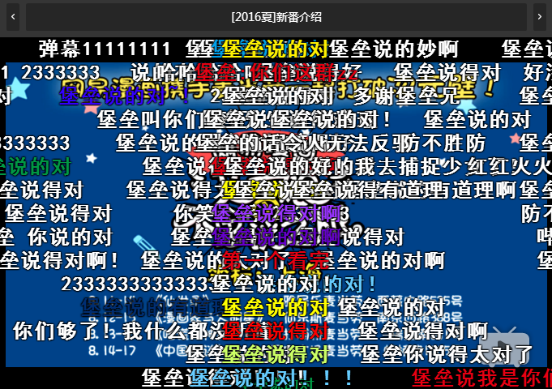
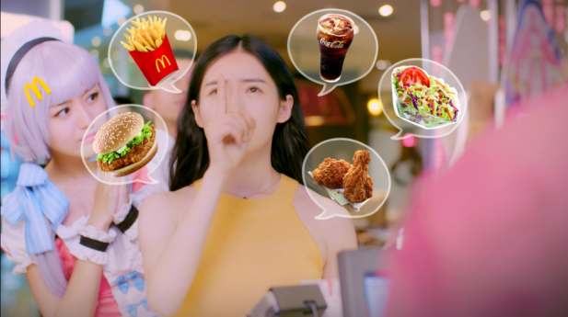
线上预热
二次元传播 ① ——二次元视频
鬼
畜
视
频
B站人气UP主制作《喜欢二次元美少女有什么错》
二次元最流行的视频形式，
植入广告也可以弹幕满屏！
Coser故事片
颠覆麦当劳传统广告风格，首次使用二次元coser出演广告故事片。

Slide 21
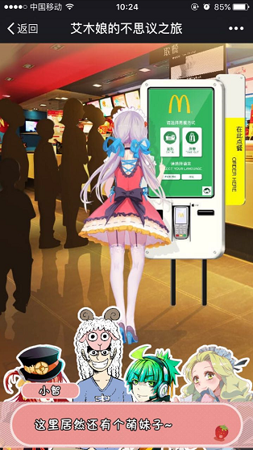
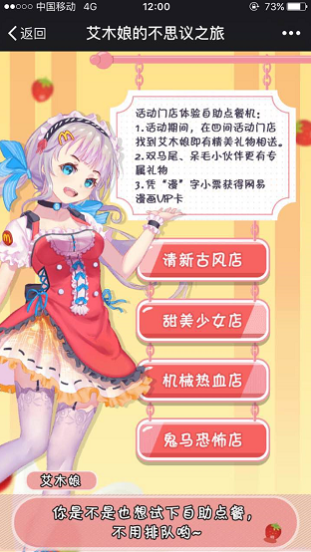
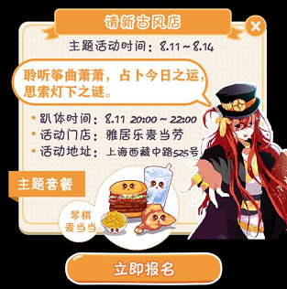
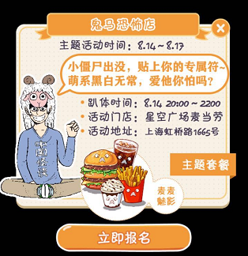
线上预热
二次元传播 ② ——剧情式H5
漫画主角与艾木娘相遇
穿越→点餐互动→趴体报名
独特漫画剧情式H5
吸引50W人次参与互动

Slide 22
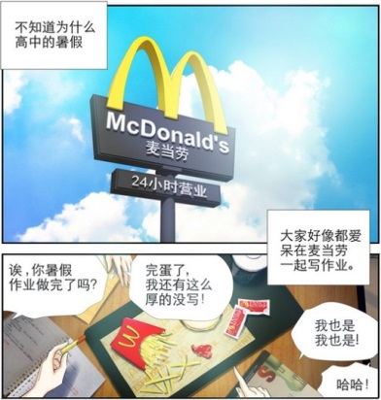



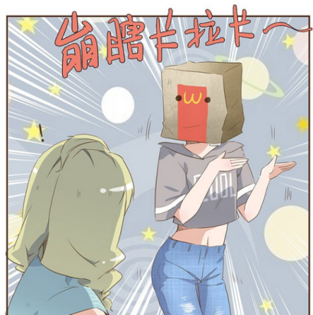



二次元传播 ③ ——漫画衍生内容
线上预热
4部漫画作品结合麦当劳元素的番外篇，内容与品牌的深度结合引发粉丝们对麦当劳漫画实体店瞎想。
漫画番外篇
《仙世录》
《嗜谎之神》
同人海报
同人画师创作系列海报，麦当劳点餐机拟人形象艾木娘分别与4位漫画主角同框，使麦当劳与网易漫画的漫画人物深度结合。
《漫画家与大明星》
《中国怪谈》

Slide 23
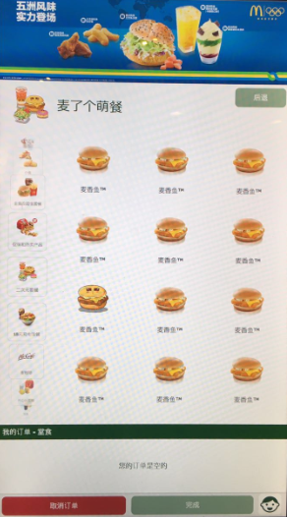
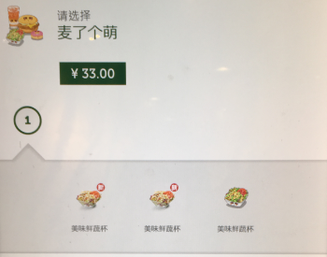
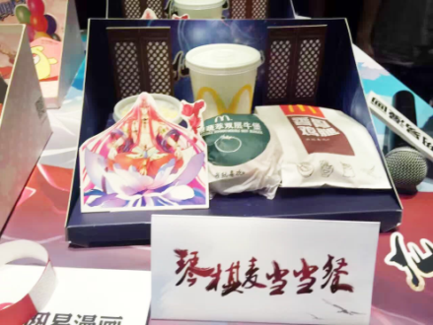
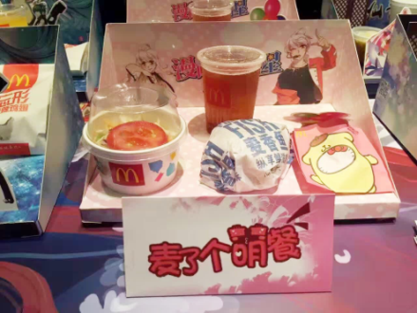

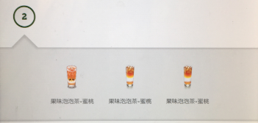
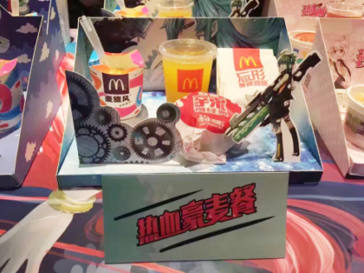
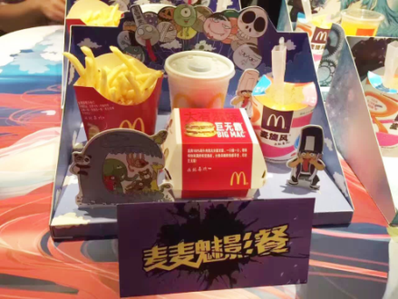
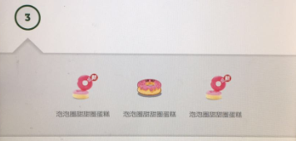
主题店筹备
漫画套餐新体验
二次元
点餐UI
漫画套餐

Slide 24
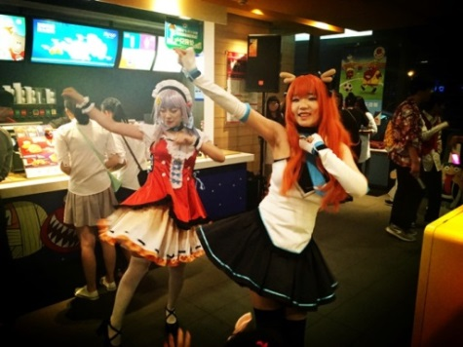
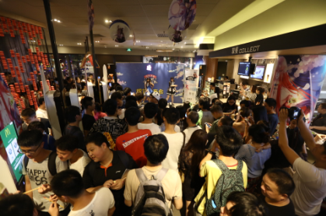
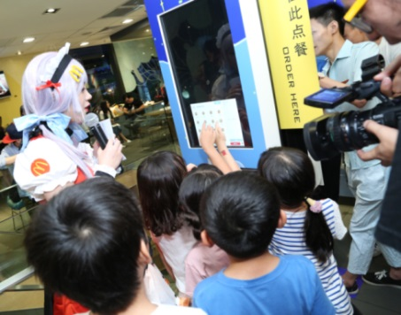
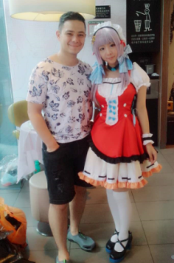
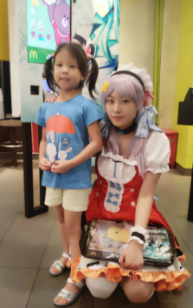
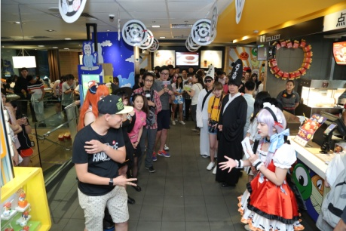
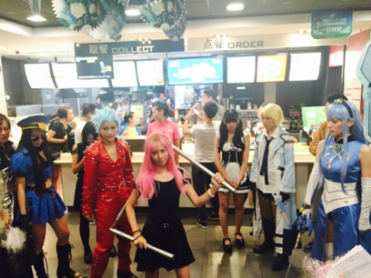
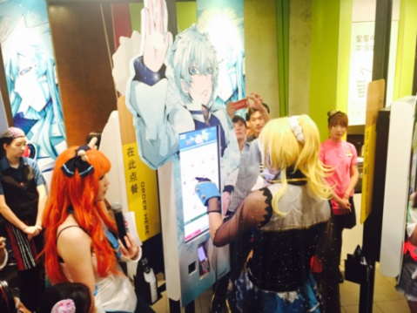
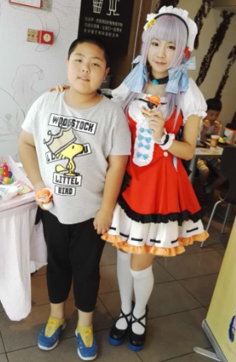
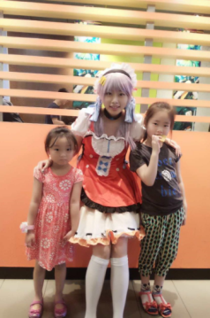
活动引爆
线下主题活动

Slide 25
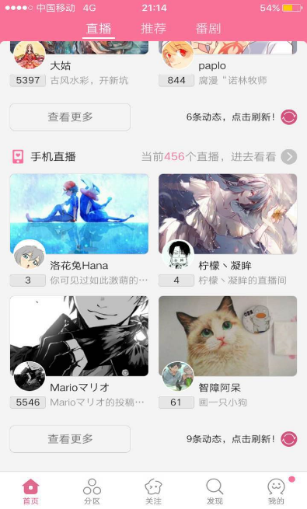
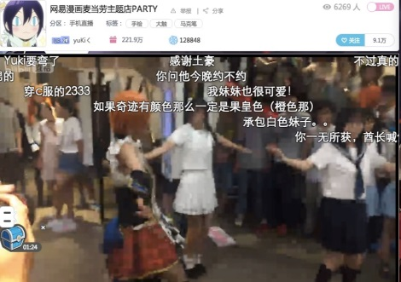
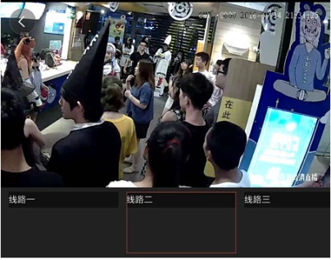
B站人气UP主直播
网易新闻客户端官方直播
网友自发直播
累计参与200W人
通过使用固定摄像头、手机、图文等方式，
提供多视角、多形式全方位立体生动的现场感受，吸引大量二次元等各个领域粉丝观众。
B站UP主直播
B站直播推荐
新闻客户端直播

Slide 26

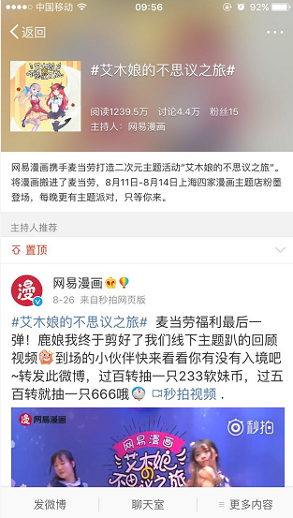

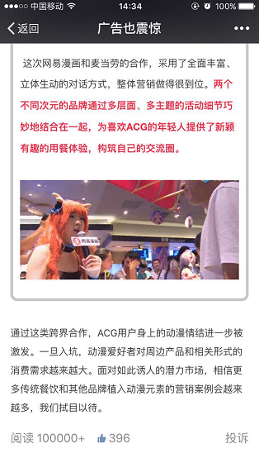

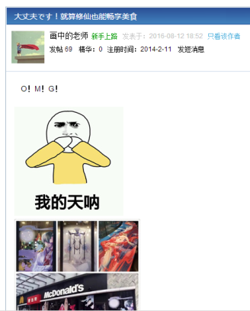
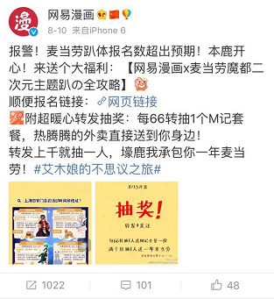

微博
#艾木娘的不思议之旅#阅读量
1242.3W
微信
阅读总量
37.5W
论坛
贴吧
参与人数
73.6W
热门贴
点击第一
营销行业代表
主动报道分享
报名微博
转发过千

Slide 27


Slide 28

伊利Byebye君2017年品牌传播项目

Slide 29


伊利专为网生新一代消费者打造的二次元卡通品牌——Byebye君
真实
（65%）
仗义
（75%）
姓名
Byebye君
生长环境
独生女，在有爱的家庭里长大
努力上进
（80%）
有趣（90%）
身高
160CM
体重
保密
信念
没有一盒奶解决不了的事
和不好的心态说Byebye
年龄
保密(20+)
兴趣
交朋友，尝试新奇事物，非常爱喝奶
适度活泼
（55%）
呆萌
（50%）
星座
双子座
朋友
奶糖（喝一万盒牛奶后召唤出来的牛奶
精灵，拥有超能力）

Slide 30



Link
Byebye君和大家一样会被不好的心态困扰，但作为一个积极上进、关心朋友的人，她不仅本人积极克服不好心态，还鼓励、支持大家一起向不好心态Say Byebye ！
消费者们渴望成为更好的自己
Byebye君品牌倡导“和不好的状态说Byebye”
Byebye君牛奶＝正能量
轻松能量脱脂奶
元气能量纯牛奶
TA在Byebye君身上可以看到自己的某一面，从而产生共鸣，
并在她的带动下成为 [更好的自己]！
将Byebye君形象与产品关联，注入相同价值观，通过IP与消费者沟通品牌价值。

Slide 31



市场现状
伊利Byebye君脱脂奶
伊利Byebye君纯牛奶
伊利Byebye君品牌现有两款产品，分别为伊利Byebye君脱脂奶、伊利Byebye君纯牛奶两款产品目前仅于电商平台发售。
竞品——蒙牛 甜小嗨
竞品品牌为蒙牛甜小嗨，目前甜小嗨还在产品传播阶段，未将甜小嗨拟人化或IP化，传播手段仅为传统传播方式，通过节目植入赞助等生硬方式出现，没有产品衍生内容

Slide 32

Brand
Purpose
[ 品牌愿景 ]
一起变好
告别不好的心态
享受每个小进步
成为全球最值得信赖的
健康食品提供者
滋养生命活力
品牌个性 Brand Character
积极、仗义、聪明有趣
品牌基石、差异点 Point Of Difference
[品牌的最佳表现]
Performance
[提供的感性利益点]
Emotional
[带给人们的体验]
Experiential
元气满满、不端不作
爱帮人、仗义闺蜜范
迷糊花痴&聪明有趣
就爱伊利好奶
启发助力，常伴身旁
是我的朋友，就一起快乐地变得更好吧！

Slide 33







执行亮点
Byebye君同人定格动画
Byebye君携手Bluegogo
漫画制作并连载刊登
2017年品牌IP同名漫画创
作并于知名动漫网站连载
2017年4月Byebye同人品牌动
画制作并上线深得用户喜爱
2017年4月Byebye君与
共享单车Bluegogo合作

Slide 34






高伟光携手Byebye君助阵新品上市
Byebye君参加ChinaJoy
Bluegogo后续电商促销活动
2017年4月伊利Byebye君开启春季
踏青节点电商营销活动
2017年5月Byebye君旗下新品纯牛奶上
市特约嘉宾高伟光助阵上市活动
2017年7月Byebye参与国内最大的电子互动游戏展ChinaJoy活动

Slide 35




为强化IP，从IP本身的特点及用户需求出发，产出用户更喜爱的IP周边内容作为IP附加值，在传播中及营销中为品牌自身增加价值砝码。
Byebye君周边－经典语录胶带
Byebye君周边－手账本
Byebye君周边－手机壳

Slide 36



伊利Byebye君品牌IP基础内容运营包涵微博运营及漫画更新运营，两部分从无到有，积累了一定数量的粉丝用户。
Byebye君品牌IP同人漫画《Byebye君的日常》一经上线深得用户喜爱，截止至7月底，漫画总点击量突破12万
伊利Byebye君品牌IP自4月起创建微博账户，从无到有，截止至7月底粉丝突破7万，且在持续上升中。
数据来自有妖气官方网站
数据来自新浪微博网站

Slide 37


Slide 38

黄逗菌—明星IP社会化传播与粉丝养成

Slide 39


IP源
“黄逗菌”是吾人吾幸联合瀚纳影业全力打造的虚拟偶像IP。
作为影帝黄渤的二次元衍生IP，黄逗菌的角色定位为纠结、贱萌、微宅、简单善良、内心孤独，轻微拖延症，毒舌，慵懒……是典型的新一代都市年轻群体形象代表。
围绕“黄逗菌”形象，以定格动画手法打造了系列短视频作品《黄逗菌》，通过作品传播及周边衍生品开发的综合商业模式，将“黄逗菌”打造为新一代虚拟偶像，全方位渗透目标人群的生活场景。
黄逗菌
性别：男
爱好：女
生日：8月26日
星座：处女座
年龄：。。。不能说
性格：纠结
特点：贱萌

Slide 40


Slide 41


Slide 42





初代黄逗菌以个人形象出演黄渤MV，借势出道，引发行业和粉丝关注
2017年1月23日，黄渤新歌《过去了》上线，
黄逗菌出演MV主角，正式出道；
行业对MV的独特表现手法和画面风格进行大面积讨论。
《黄逗菌》第一季首集上线，
营销类kol引流+话题营销助推播放量破千万
2017年5月20日，《黄逗菌》正式开播，首集520扎心发问“你的女朋友在哪儿？”上线24小时播放量破千万。
@黄逗菌HDJ官微
转发量：306
评论量：38
点赞量：144
@学习粉丝团
转发量：872
评论量：252
点赞量：237
@思想聚焦
转发量：165
评论量：124
点赞量：885

Slide 43






内容营销，结合虚拟人设性格特点，联合情感大号《银河系会玩》深度互动+访谈
6月16日、18日，联合微信公号《银河系会玩》围绕“纠结”话题进行内容互动，通过情感类kol进行内容衍生。
文章内容围绕“纠结”进行深度互动和解读，并为“纠结诊疗所”预热、引流，吸引超过5000用户进行互动。
主题营销 #黄逗菌纠结诊疗所#
都市人症结解析：扎心自救
6月21日，#黄逗菌纠结诊疗所开张#正式开张；H5沿用《黄逗菌》短视频的拍摄手法，将环境置于诊疗所的实景环境下，文案风格延续短片的“扎心”风；黄渤先生亲自为黄逗菌配音发声担任主治医生。
同时未来#黄逗菌纠结诊疗所#可衍生为落地诊所展览，线上艺术创作等具有生命力的创意点。

Slide 44

与同道大叔虚拟IP进行合作，
结合星座属性完成第一次处女座之约
黄渤先生+黄逗菌的处女座属性已为最大星座话题点，
最人气星座IP+最有讨论量的星座=黄逗菌+同道大叔
亮点：内容深度植入+长尾效应长达80天+黄渤点赞引发粉丝讨论。

Slide 45
《极限挑战》跨界植入，
话题传播唤醒IP衍生需求
7月15日，黄渤录制《极限挑战》第三季，身带黄逗菌形象出现，衣服和帽子上均出现黄逗菌形象。
成为品牌事件营销引子：拟人化内容运营，黄逗菌+黄渤+张艺兴互动量引发行业瞩目，粉丝震动
7月16日，黄渤发布内容，黄逗菌以员工身份告知黄渤张艺兴赠送牛奶示意，由此引发黄渤+张艺兴互动，公布张艺兴代言事宜，由此完成了张艺兴粉丝+黄渤粉丝最大话的叠加和转化。
虚拟人物入驻知乎
以黄逗菌个人身份入驻知乎，人格化的内容运营，和知乎平台高度契合，作为营销暗线，将宅男、毒舌的一面表现出来，人物性格更加丰满。

Slide 46

内容与衍生品开发无缝衔接，延续IP热度
7月27日，《黄逗菌》第一季收官，全网播放量破4亿，周边衍生品计划及第二季制作同步启动……
线上媒体
品牌跨界
作品衍生
IP开发计划——
黄逗菌IP全生态商业化开发已全面展开，将黄逗菌形象通过各种话题和实体行为，
渗透目标人群的生活场景。形式涵盖：
1、虚拟人物自媒体账号建设和传播；
2、多形态短视频制作；
3、电影、音乐、游戏、综艺等衍生作品；
4、出版物、公益行动；
5、周边商品和品牌跨界联合；
6、线下装置艺术互动展览。
创意产品
出版物
公益行动
线下互动

Slide 47


120天，40,000+粉丝
从5月20日开播到7月27日收官：
黄逗菌官方微博：黄逗菌HDJ，粉丝数40383；
运营亮点：
1、更符合粉丝喜好的沟通风格；
2、更多的生活日常展示和碎碎念；
3、乱中有序的互动，更符合人物的性格特点。
黄逗菌微信公众号：黄逗菌，推送17条，关注人数2363
运营亮点：
1、播放前原创条漫展示黄逗菌生活；
2、播放中叨逼叨语言风格让粉丝对于更为亲近；
3、运营商不止于同步更新视频，更是黄逗菌的私人日记本。
（数据来源：微博、微信公众号后台，数据更新截至8月2日）
（数据来源：各平台汇总，数据更新截至8月2日）

Slide 48

熊出没5周年 x ZOO COFFEE 联名IP活动

Slide 49

《熊出没》动漫形象成立5周年
ZOO COFFEE进入中国市场5周年

Slide 50
借助衍生品发行，让活动长尾持续在ZOO门店为熊出没IP保温，将利用已经发到店内的熊出没延展性IP物料，在圣诞节、元旦节、春节做持续的IP激活。
借势快闪店，六城30万级消费者参与到快闪店活动中
联合设计延伸品和快闪店。
赋能
激活
引爆
转化
后续
全国造势；6大城市预热效果，千万级曝光，百万级线上互动
以特调饮品为引流产品，带动常规产品、衍生品的消费

Slide 51



唯一性：ZOO COFFEE是唯一一个和熊出没匹配的线下咖啡连锁场景。
更新IP认识：熊出没希望通过线下合作，让自己的产品形象更有生命力，摆脱低幼的印记；甚至成为伴随观众成长的动漫形象。把可爱、灵动的小熊大、小熊二的形象通过以ZOO COFFEE为代表的生活方式介质来向消费者更新自己的IP认知。
联合IP开发：共同设计仅针对ZOO 6500万消费者的联合IP衍生品，通过小心处理场景融合的冲突，延伸小熊大、小熊二的形象，让他们融入咖啡馆场景，成为消费者互动的对象，给人出其不意的碰撞。
专属衍生品：熊出没将小熊大、小熊二的形象授权给ZOO，开发出7个SKU衍生品。
惊喜：利用IP观众人群达、知名度大，以及家庭消费的强势影响，给到ZOO COFFEE的消费者带来惊喜感。
  熊出没5周年xZOO COFFEE
  登陆2017年LLM国际授权展
  中国展。

Slide 52
执行亮点
活动范围：常规活动--全国门店
特色活动--精选快闪店
活动内容：
1、ZOO COFFEE联合《熊出没》线上宣传为活动话题预热、引爆、续热。
《熊出没》平台会在其官微、官博发起线上话题活动，动物网红贺电海报。
# Zoo coffee 5周年生日之际，世界各地的动物们竟然发来了贺电 #
线上引发在ZOO COFFEE全国门店中寻找熊熊元素，吸引顾客前往门店寻找《熊出没》中小熊形象元素，并在社交平台晒出在ZOO COFFEE与熊熊同框的照片，有机会获得《熊出没》准备的超级福利。
（活动目的：从线上在全国范围内协助门店引流，增加门店客流量，提高门店收益）
预热悬疑推文： http://dwz.cn/6n5nHC
通过《新京报》、《南方日报》等媒体对线下门店活动做线上宣传造势，诸如扎心文案、以及门店活动实时报道等。

Slide 53






2、活动涉及所有物料--咖啡套杯、公仔、记事本及其他装饰物料均由《熊出没》版权方授权用于售卖或店内展示。（具有保温效果，可持续到2018年春节档）

Slide 54







3、6大核心城市的15家《熊出没》快闪门店打造——给粉丝一个线下亲密消费IP的机会，给IP一个更新自己的可能，13类露出让消费者沉浸在熊出没的世界中，对家庭消费者有极强的吸引力。

Slide 55



媒介数据：线上浏览量,,上线2周，累积阅读量22万+（微博、微信）
预估 2个月在1200万人次以上
线下宣发数据：相关衍生品到店 126000件，线下曝光次数达到900万次，人均沉浸时间在30分钟以上。
高ROI：免除授权费用，双方投入资源，ZOO COFFEE仅以十万级成本完成全国性大型活动。
长尾：持续带到衍生品的发行，为激活双旦、春节活动做组预热。

Slide 56


Slide 57

新生儿的啼哭声，是世上最美妙的新歌声

Slide 58

法兰琳卡独家冠名了2016年现象级综艺节目《中国新歌声》，而10月7日的决战，是节目关注度最高之时，也让品牌迎来了制造影响力的良机。
但国庆时期，充斥着政府宣传、新闻资讯、网络碎片、商业广告这些干扰声，如何从其他干扰声中脱颖而出，让品牌冠名《中国新歌声》的价值得到最大化体现，是此次传播的核心目的。

Slide 59
新生儿第一声啼哭是真正的中国的、新的、歌声，借助婴儿合唱汪峰版《我爱你中国》的方式庆贺祖国华诞。
将全国新生儿的啼声象征中国新歌声。巧妙将新生儿、中国新歌声、国庆元素结合，抓住人们对萌娃无法抗拒的心理，运用MV中歌曲原唱汪峰（《中国新歌声》导师）的娱乐话题热度成功为决赛做预热宣传。

Slide 60




视频网站
在优酷视频播放量13.3万，腾讯视频播放量26.3万，秒拍视频播放量是142万和641万，共计822.6万。

Slide 61




微博

Slide 62


微博话题：
话题#婴儿合唱挑战汪峰#在10月5日话题上榜热门榜单第4名，话题热度持续上升，在微博首页热门话题推荐。

Slide 63



百度指数：
百度指数“法兰琳卡”在10月4日指数为5931，10月5日为6024，10月6日为8230，近7天整体同比增长383%，移动同比增长197%。

Slide 65



谢 谢

Slide 66



每日精彩案例分享

